Slide 1


Slide 2
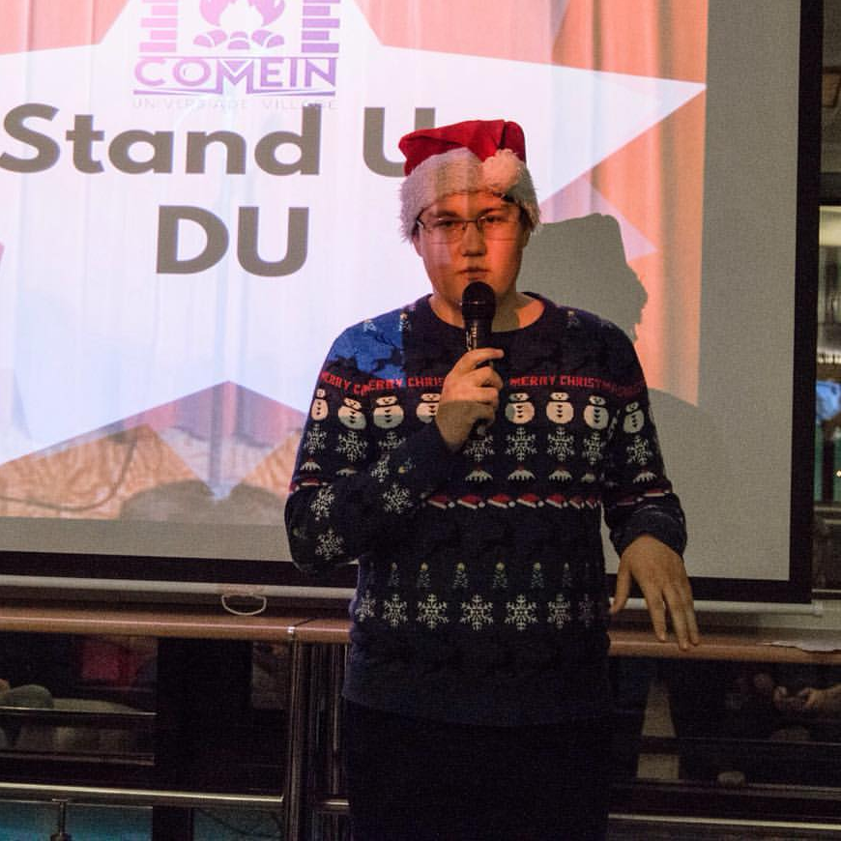
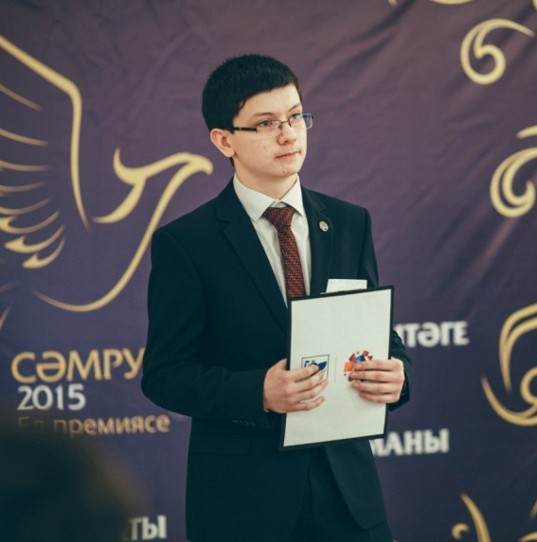
Команда
Алексей Соловьев Дизайнер
Руслан Сабиров Программист

Slide 3

vk.com/ITLmafia

